Slide 1
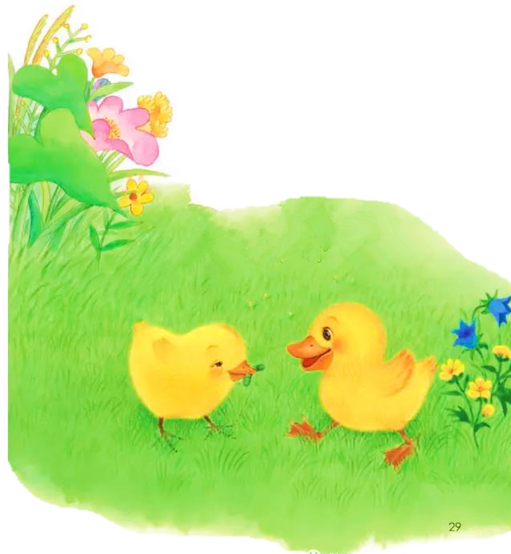
部编版小学语文二册
5、小公鸡和小鸭子
知识点2：读准“不”字的变调
http://lspjy.com绿色圃中小学教育网http://www.lspjy.com 绿色圃中学资源网http://cz.lspjy.com

Slide 2
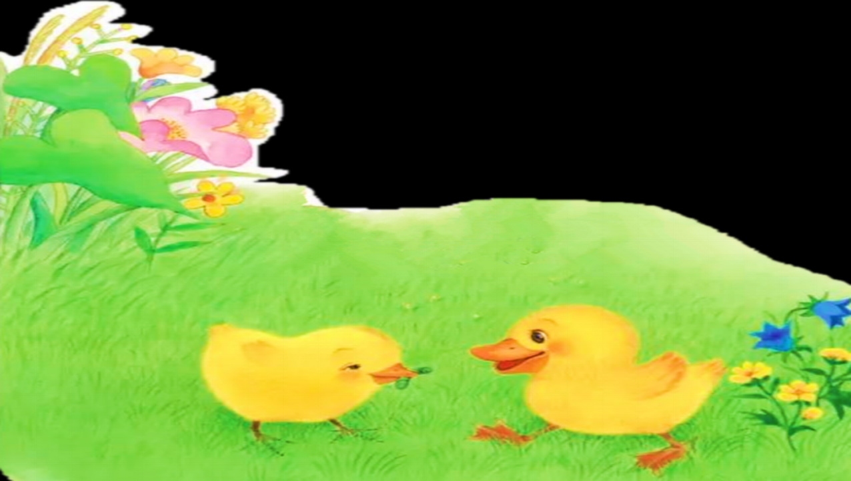
给“不”字标上正确的读音：
1.夜深了，爸爸还没回家，妈妈心里很不安。
2.不好啦，不好啦，“咕咚”来啦！
3.小兔子跑进树林里，不见了。
4.再睡一分钟吧，就一分钟，不会迟到的。

Slide 3
正确读读下面带有“不”字的词语。
不想 不听 不对
不肯 不满 不愿
不多 不然 不去

